Slide 1
МБДОУ «Детский сад «Пчелка» с.Карамахи Развивающая предметно-пространственная среда ДОУ Выполнила: старший воспитатель Алигаджиева М.И.

Slide 2
В соответствии с ФГОС развивающая предметно-пространственная среда должна быть:

Slide 3
Насыщенной Насыщенность среды предполагает: разнообразие материалов, оборудования, инвентаря в группе. Должна соответствовать возрастным особенностям и содержанию программы.

Slide 4
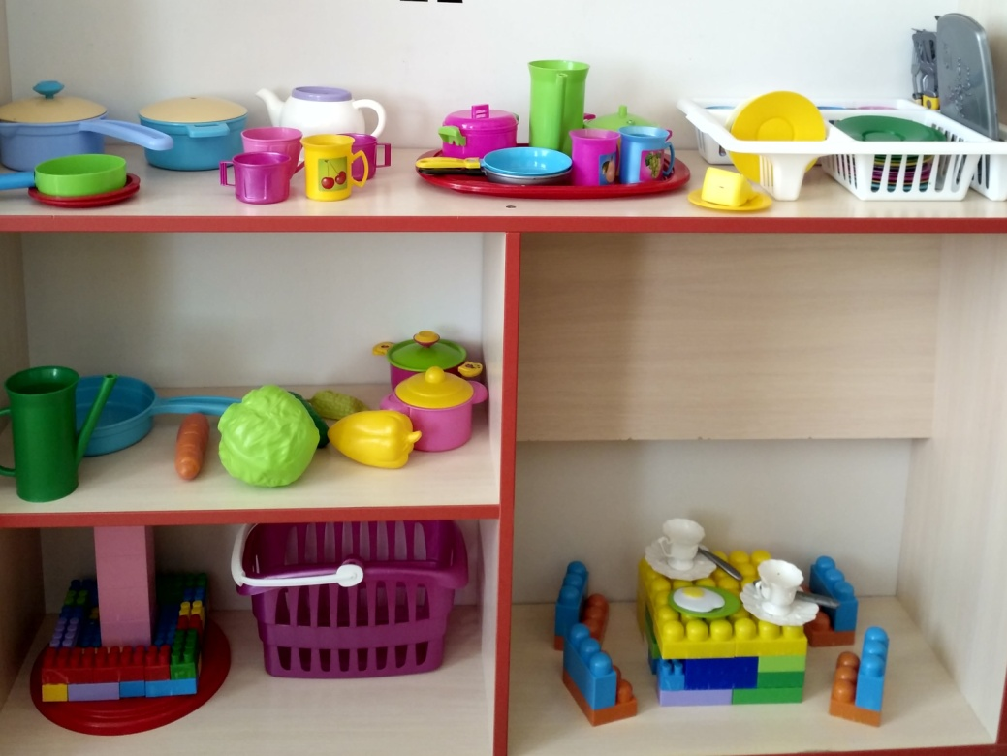
Трансформируемой Трансформируемость пространства обеспечивает возможность изменений РПП среды в зависимости : - от образовательной ситуации; - от меняющихся интересов детей; - от возможностей детей

Slide 5
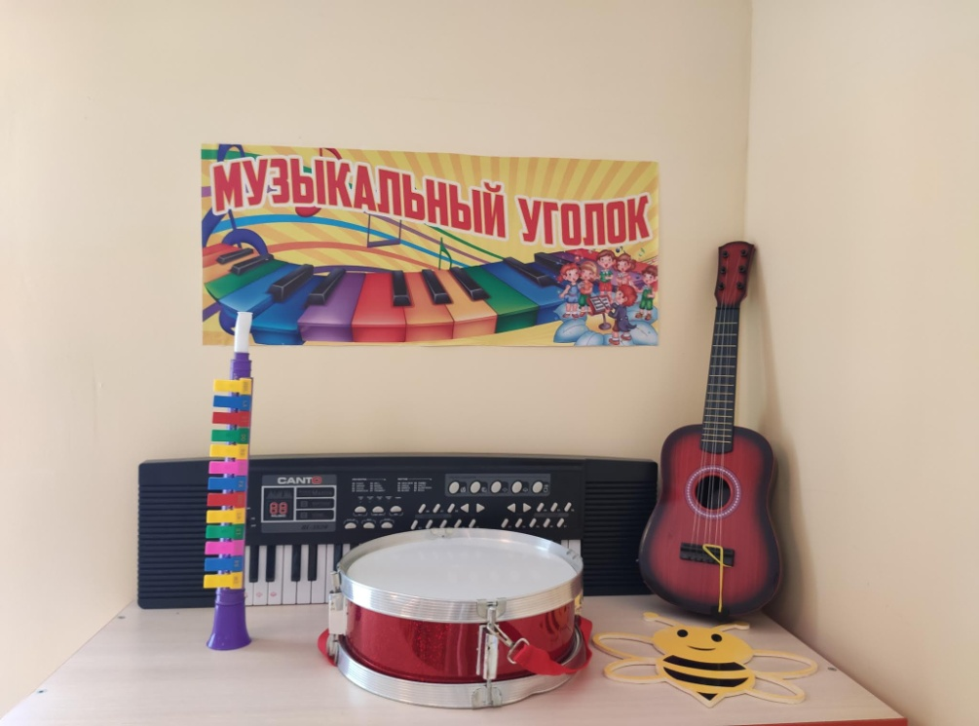
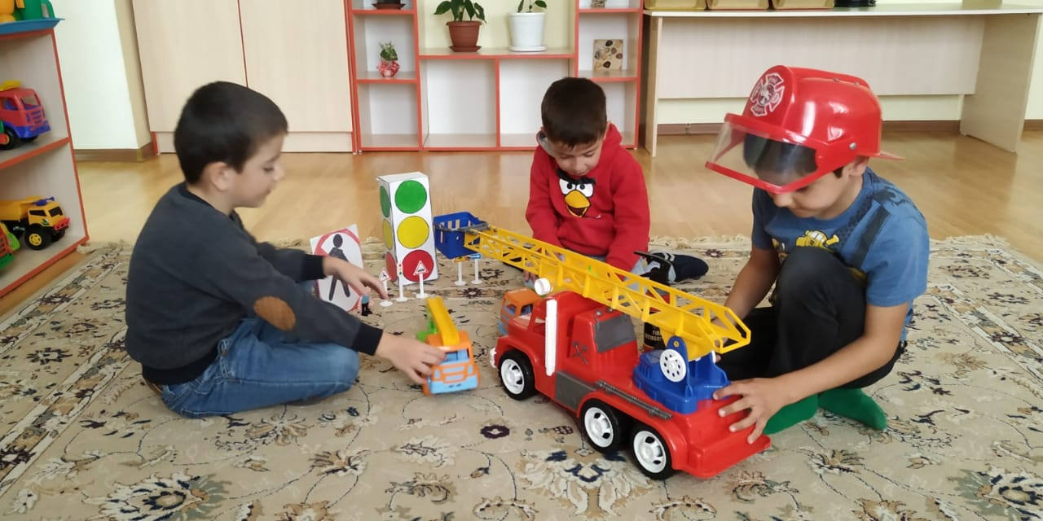
Доступной Доступность среды предполагает: - доступность для воспитанников всех помещений, где осуществляется образовательная деятельность; - свободный доступ к играм, игрушкам, пособиям, обеспечивающим все виды детской активности; - исправность и сохранность материалов и оборудования.

Slide 6
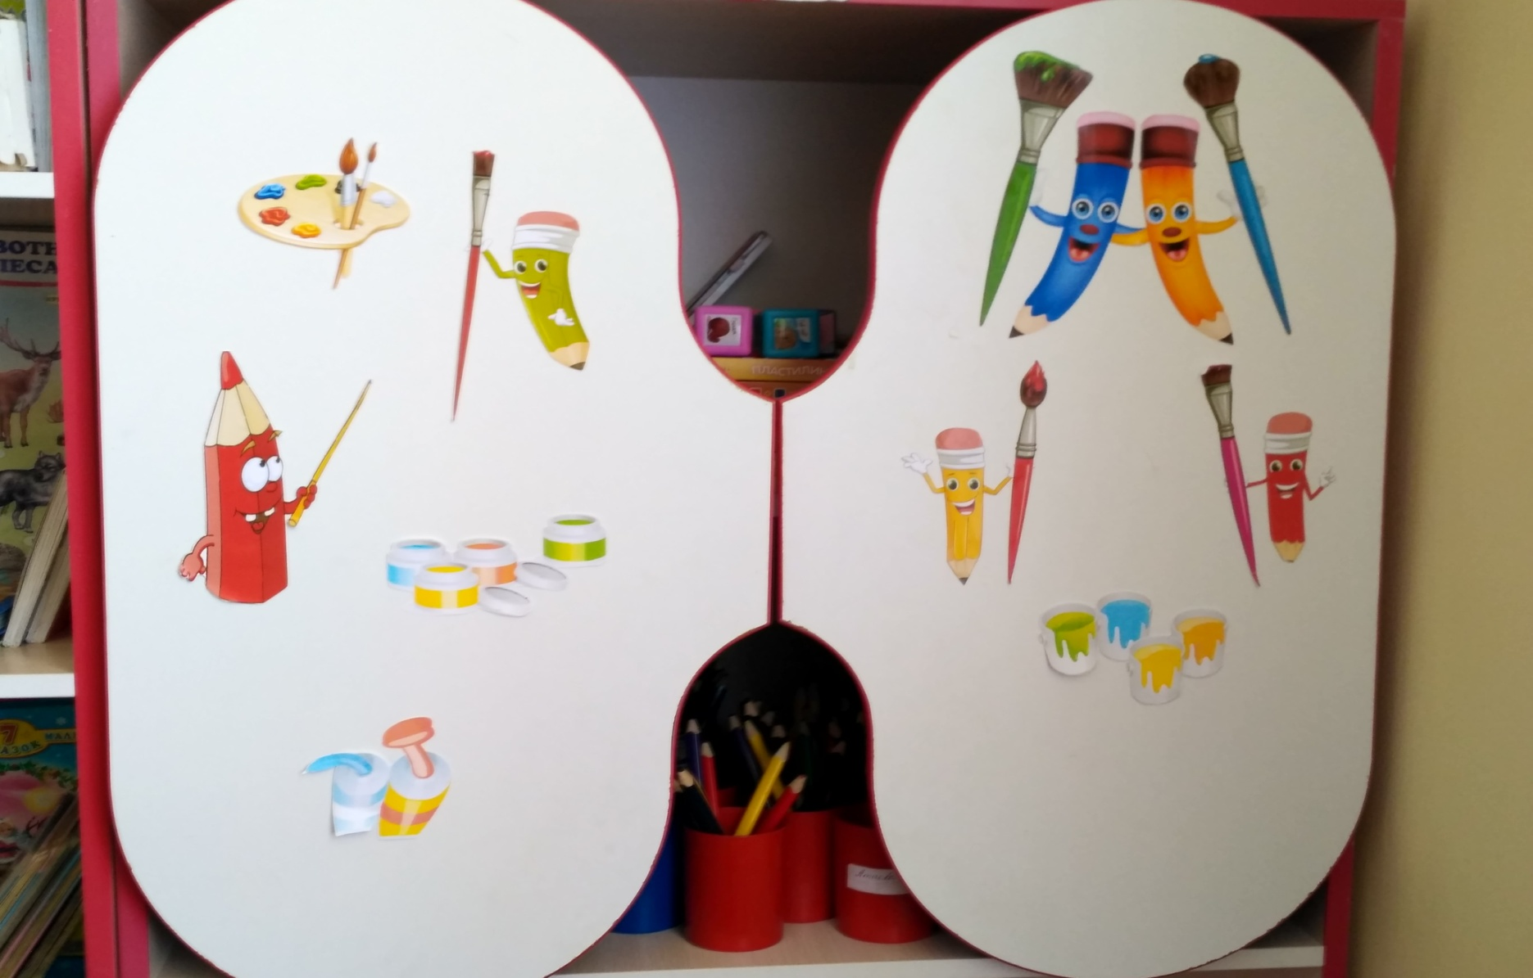
Центр изобразительной деятельности

Slide 7
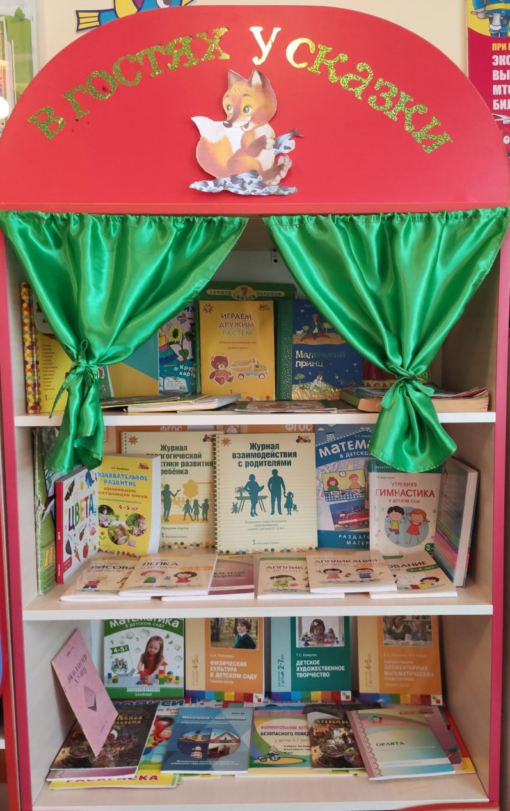
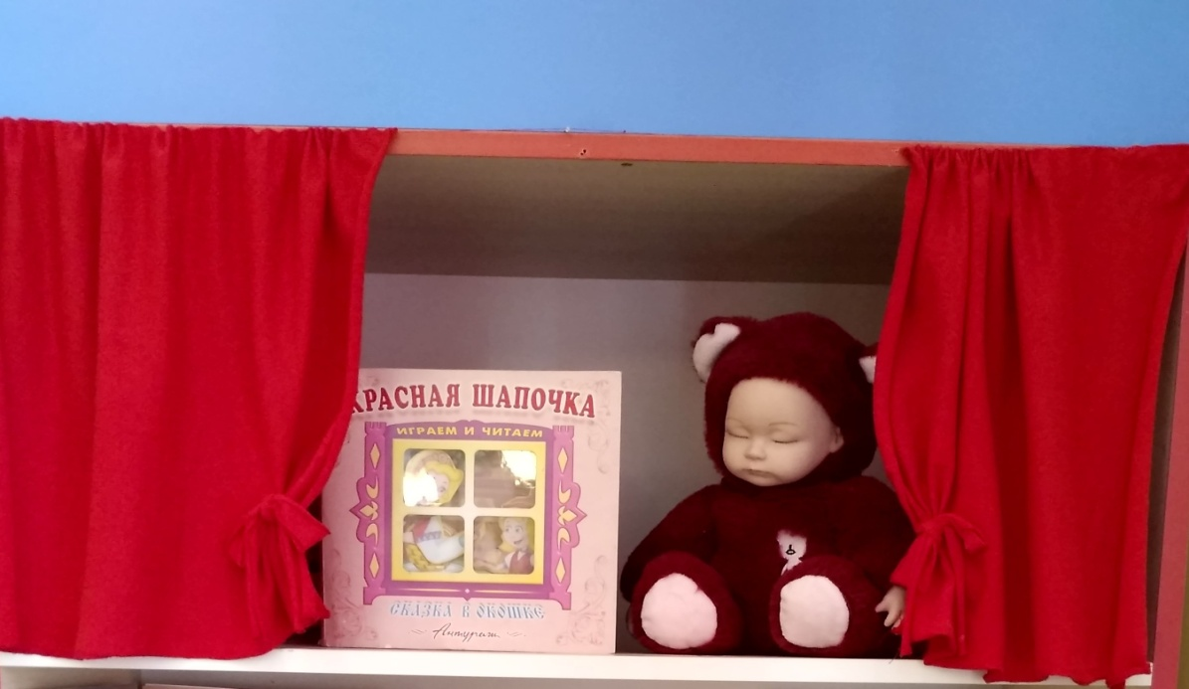
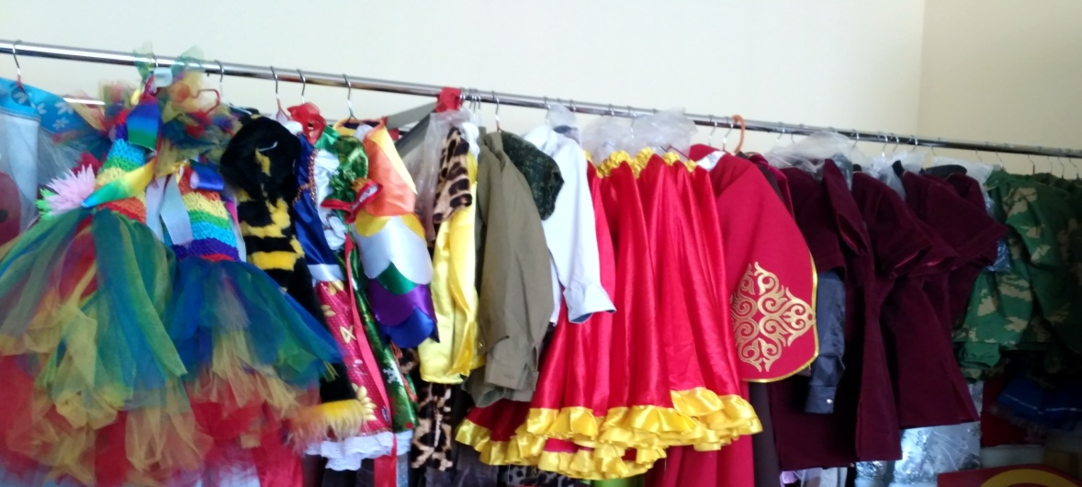
Центр музыкально-театрализованной деятельности

Slide 8
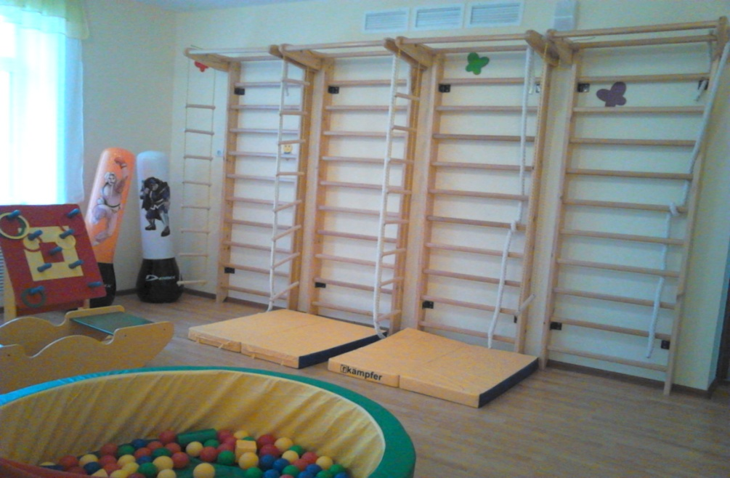
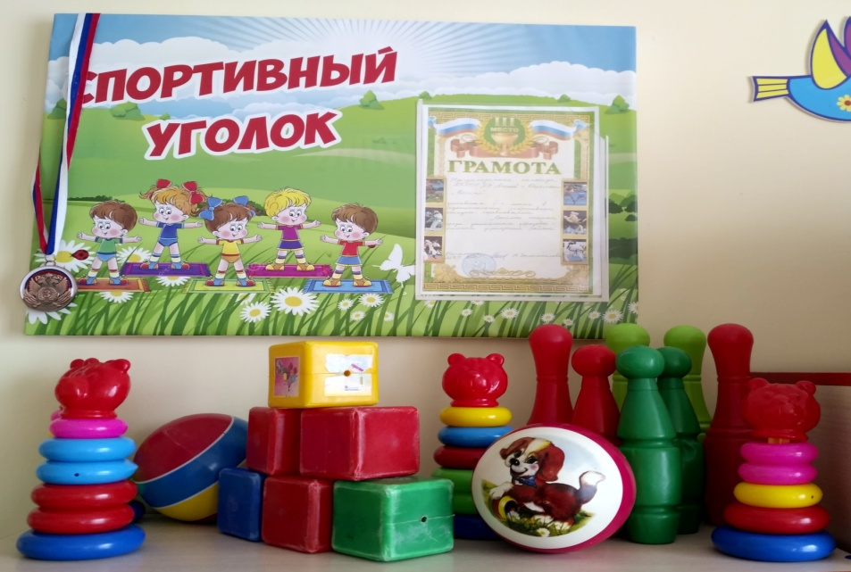
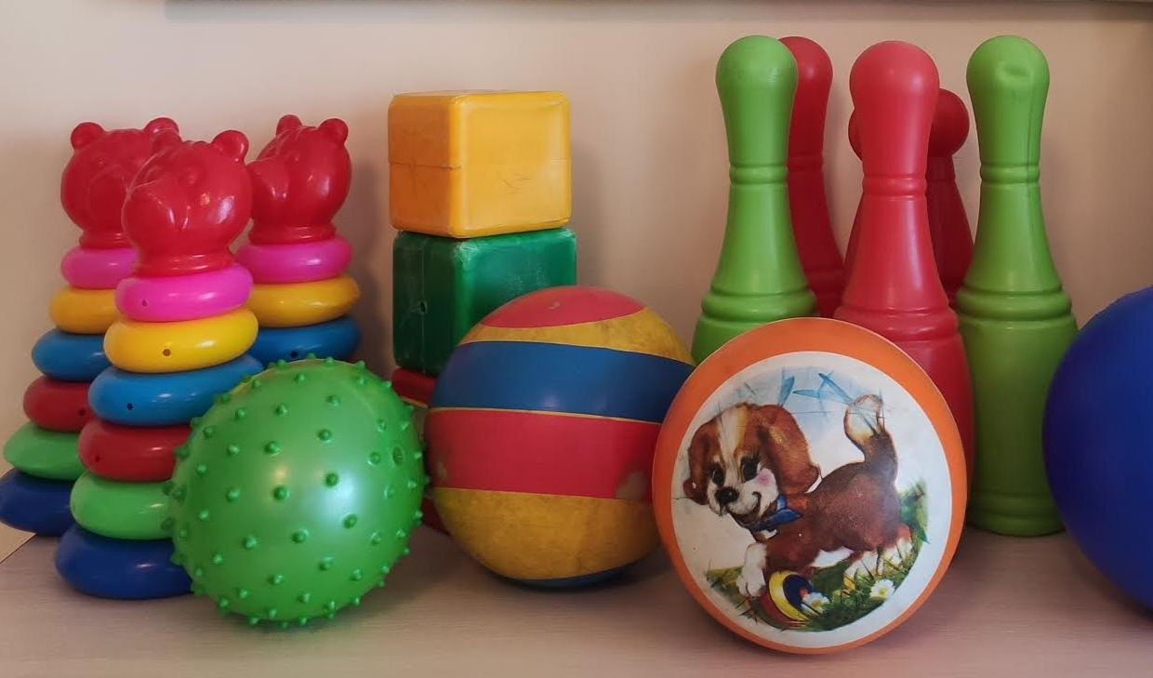
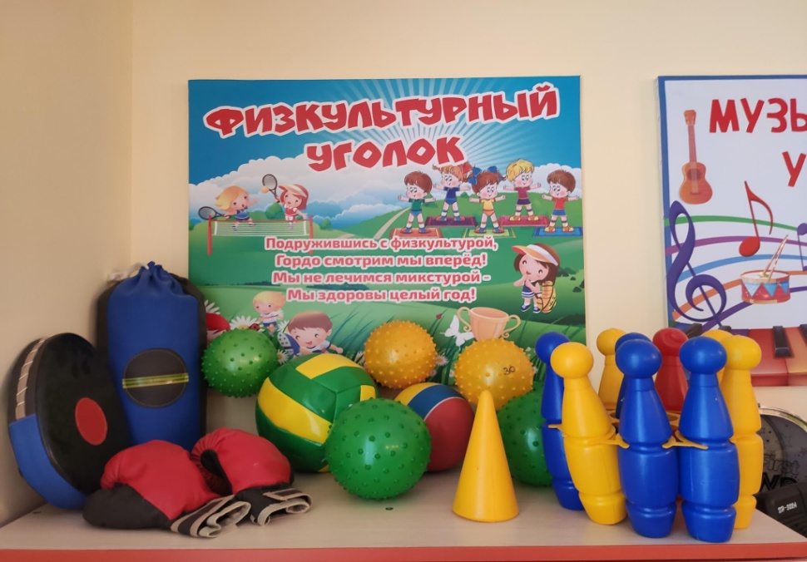
Центр физического развития

Slide 9
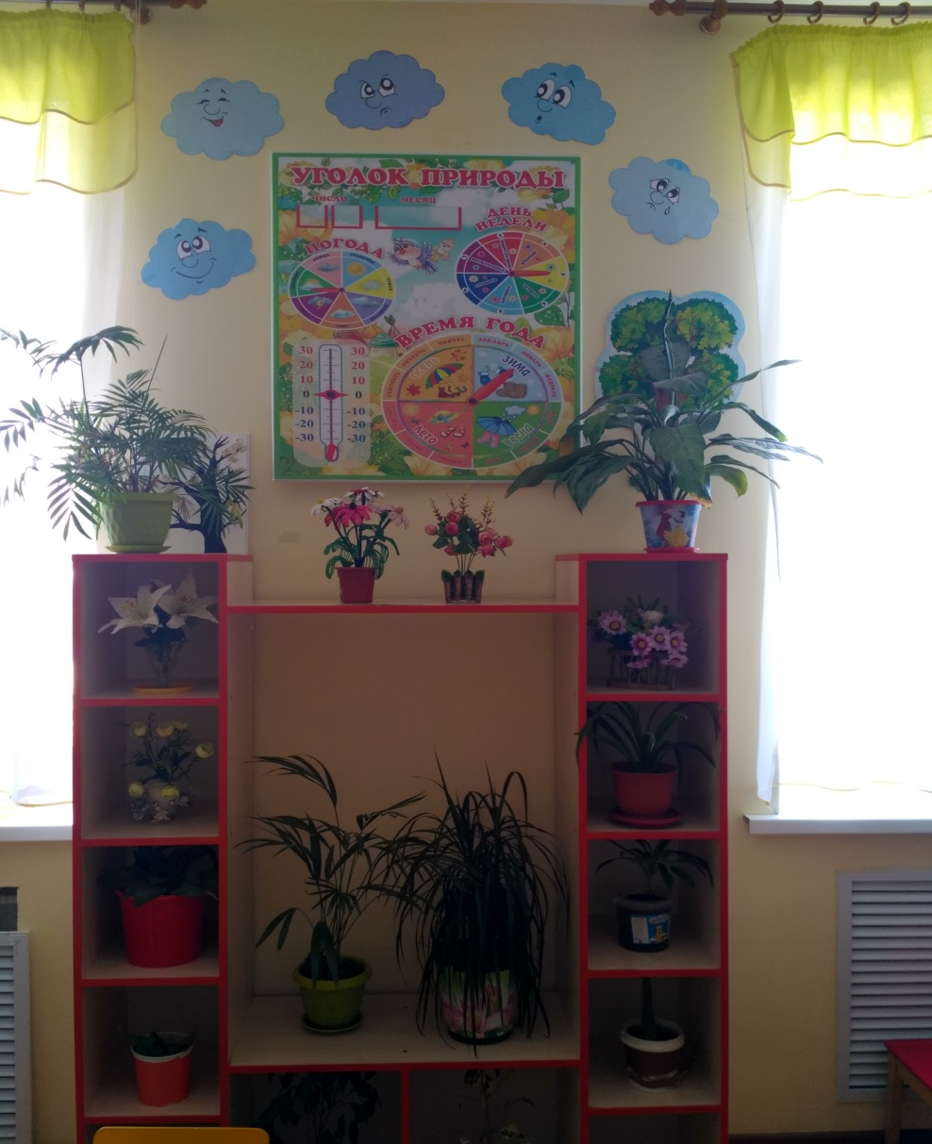
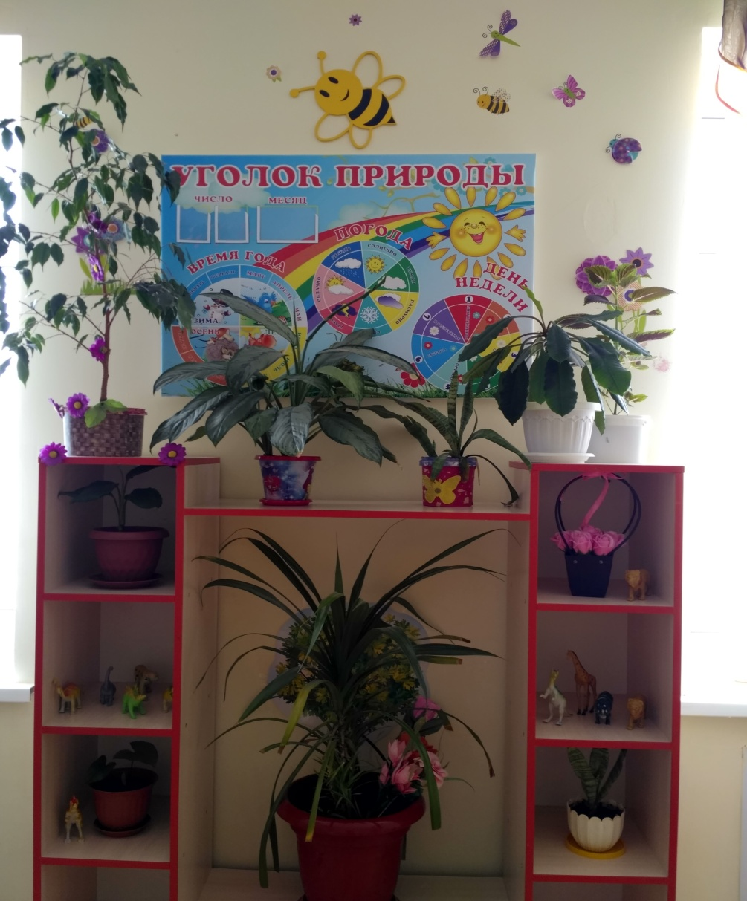
Центр природы

Slide 10
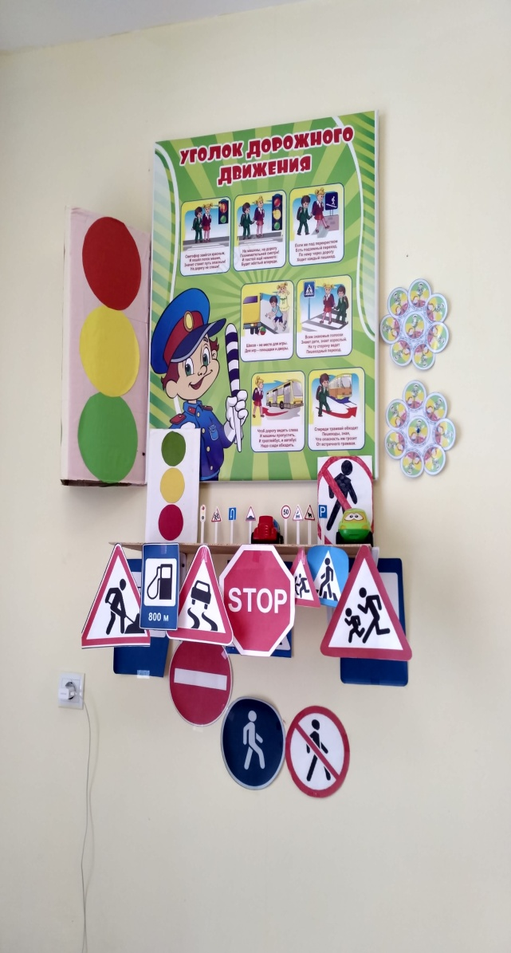
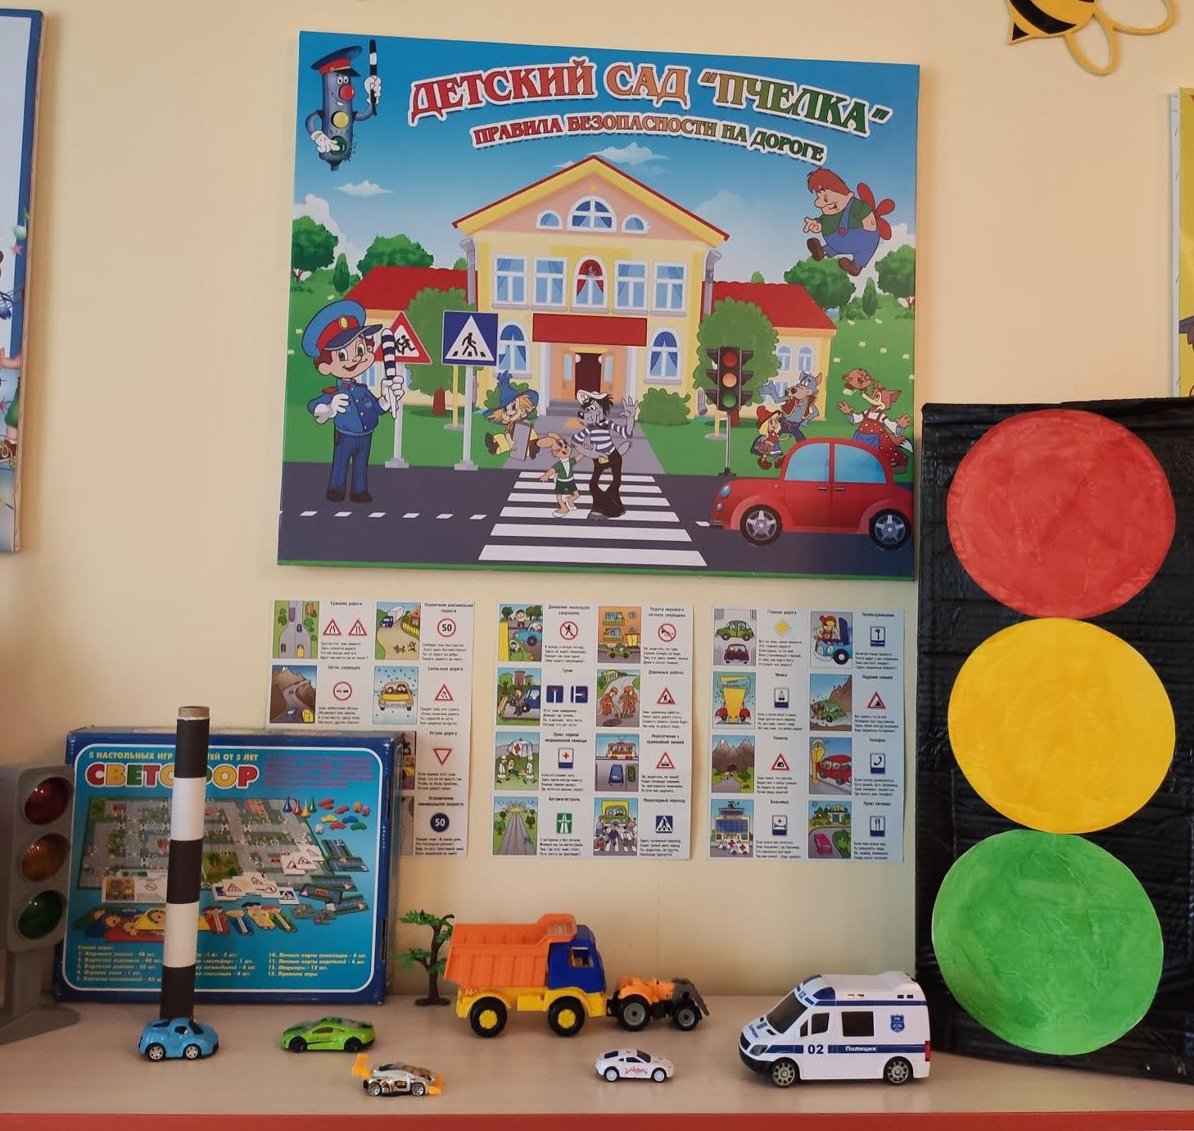
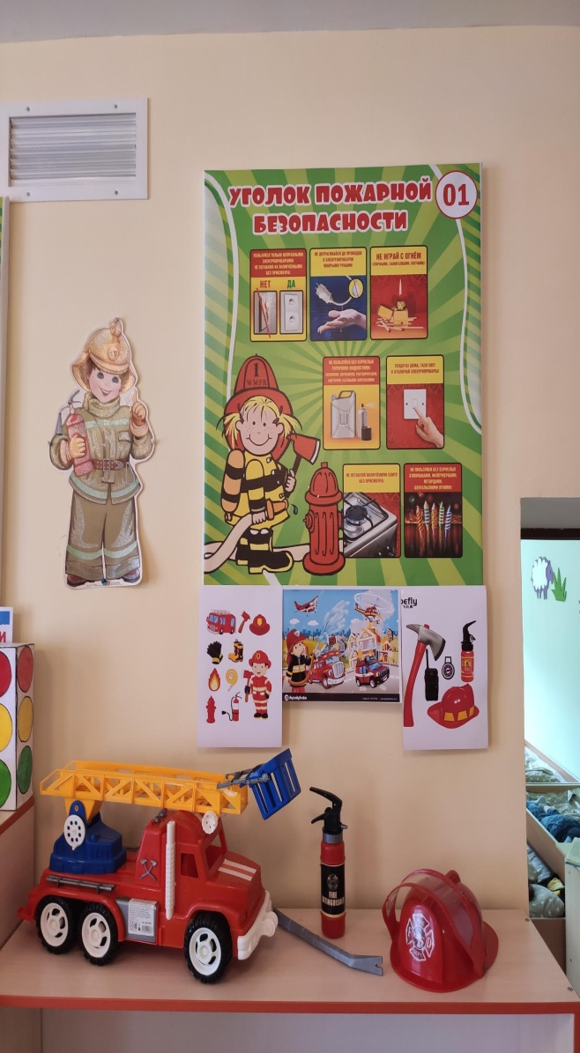
Центр безопасности
Спасибо за внимание!

